Slide 1

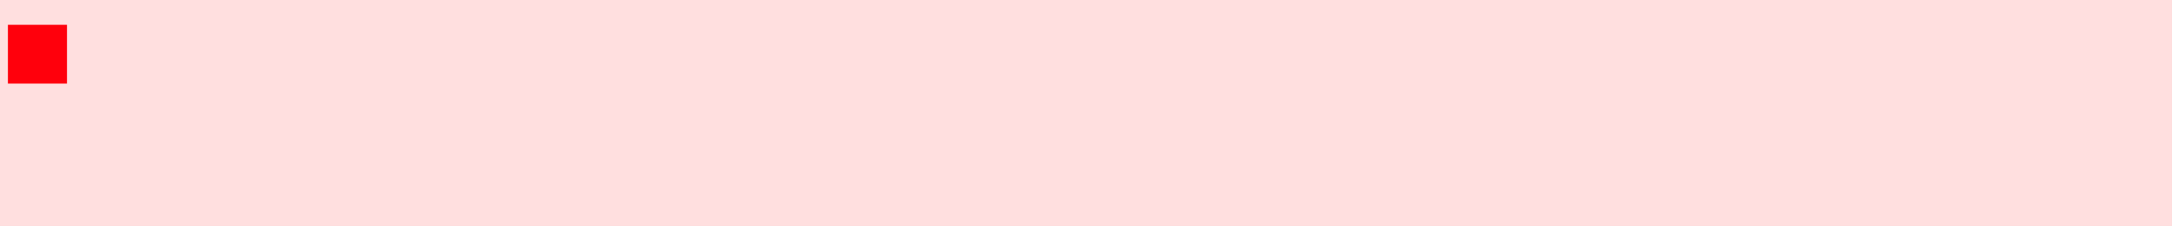

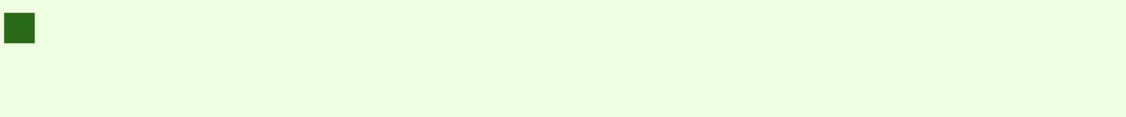
工作概览
深入分析模型的性能差异：通过在 CIFAR-10 数据集上对 ViT small 和 Swin Transformer 进行实验，系统分析其在图像分类任务中的表现，探索局部注意力机制、分层设计等关键技术对模型性能的影响。
提出混合注意力改进模型：在 Swin Transformer 的基础上，引入混合注意力机制（局部卷积 + 全局注意力）以及轻量化设计（稀疏连接和深度可分离卷积），以提高模型的计算效率和小数据集上的适应性。
全面实验验证：通过消融实验、对比实验分析，验证改进模型在计算复杂度和分类准确率等方面的优势，并通过可视化分析揭示模型的注意力机制与特征提取能力。

Slide 2
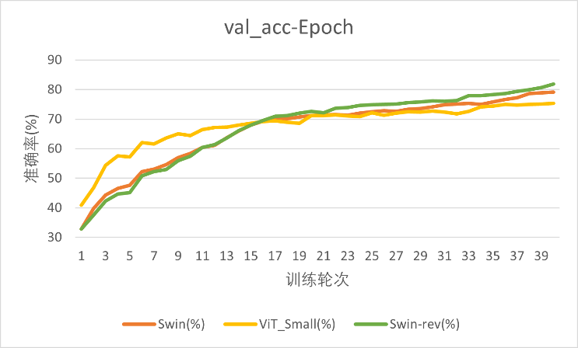
对比实验
改进点：
混合注意力机制
局部卷积模块：在每个分层模块中，利用卷积操作快速提取局部特征，保留了平移不变性和局部相关性。
全局自注意力模块：在局部卷积模块后，使用全局自注意力捕获长距离依赖关系，弥补卷积对全局建模能力的不足。
特征融合：并行使用局部卷积和全局注意力模块，通过加权融合动态调整两者贡献比例。
轻量化设计
稀疏连接：在全局自注意力模块中，仅计算高相关性 patch 的交互，减少了冗余计算。
深度可分离卷积：用于局部卷积模块，分解标准卷积为深度卷积和逐点卷积，降低计算复杂度和参数量。
图2 三种模型的准确率-训练轮次统计图
结论：改进模型在 CIFAR-10 数据集上的准确率高于对比模型，验证了混合注意力模块和轻量化设计的有效性。

Slide 3
消融实验
表1 消融实验数据表
设计消融实验以探究改进模型中各模块的有效性，并在以下四种配置下进行测试：
基础模型Swin Transformer。
引入混合注意力模块（局部卷积 + 全局注意力）。
添加轻量化设计（稀疏连接层 + 深度可分离卷积）。
改进模型（混合注意力模块 + 添加轻量化设计）。
配置 | 每轮推理平均时间 | Top-1准确率
基础SwinTransformer | 657 | 79.1%
+混合注意力模块 | 721 | 80.3%
+轻量化设计 | 619 | 80.6%
改进模型 | 617 | 81.9%
CIFAR-10 上 Swin Transformer 优势的主要来源：
局部注意力机制能够更高效地捕获关键特征。
分层金字塔结构在小数据集上更鲁棒。
滑动窗口机制增强了平移不变性。
Swin Transformer 的归纳偏置使其对小数据集更加适配。

